Slide 1
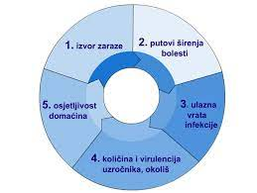
VOGRALICOV LANAC
Petra Bubalo i Antea Marijanović 2.d
22. 11. 2023.

Slide 2
SADRŽAJ
Zdravlje
Epidemiološki (Vogralicov) lanac
Fizičko i društveno okruženje
Čimbenici životnog stila
Karike lanca širenja zaraznih bolesti
Kako se šire zarazne bolesti?
Putevi širenja zaraznih bolesti
Razvrstavanje zaraznih bolesti
Sklonost organizma da oboli od neke zarazne bolesti
Preventivne mjere
Zakoni
Literatura

Slide 3
ZDRAVLJE
stanje potpunog tjelesnog (fizičkog), duševnog (psihičkog) i socijalnog blagostanja

Slide 4
ZDRAVLJE
3 skupine:
unutarnje (endogene)
vanjske (egzogene)
postojeći sustav zdravstvene zaštite

Slide 5
EPIDEMIOLOŠKI (VOGRALICOV) LANAC
UNUTARNJE ODREDNICE:
biološki čimbenici – nasljedne (genetska slika, povišeni krvni tlak)​
nastaju međusobnim odnosom nasljednih i stečenih komponenti​
VANJSKE ODREDNICE:
Fizičko okruženje
Društveno okruženje
Čimbenici životnog stila

Slide 6
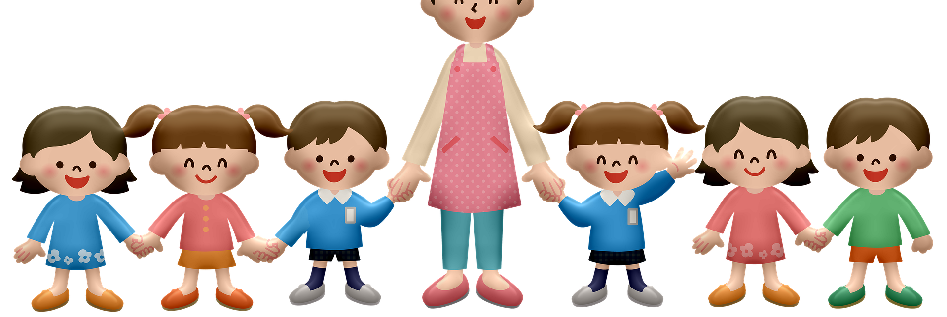
FIZIČKO OKRUŽENJE
životni okoliš (hrana, higijena i prebivalište)
fizikalni (buka, vrućina)
kemijski agensi (zagađenje okoliša)
biotički čimbenici (mikroorganizmi)

Slide 7
DRUŠTVENO OKRUŽENJE
Uključuje:
društveno-gospodarski status osobe
sredine (grad, država)
etničku pozadinu
društvene odnose i radno okruženje

Slide 8
ČIMBENICI ŽIVOTNOG STILA
određeni oblici ponašanja koji se odražavaju kroz duži period
svjesno ponašanje usmjereno na zdravlje
ponašanje i praksu koji narušavaju zdravlje

Slide 9
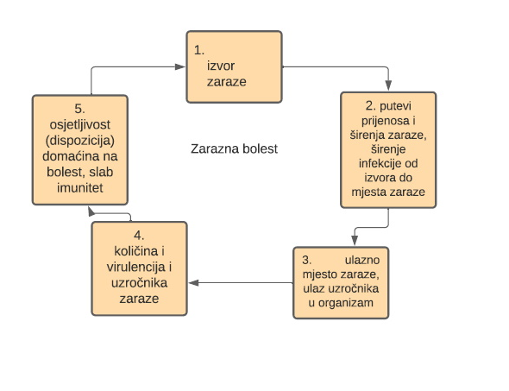
KARIKE LANCA ŠIRENJA ZARAZNE BOLESTI
Izvor zaraze
Putovi prijenosa i širenja zaraze
Ulazno mjesto zaraze
dostatna količina i virulencija uzročnika
osjetljivost ili dispozicija domaćina za dotičnu bolest (stanje imuniteta)
izostajanje neke od karika onemogućava pojavu zarazne bolesti (širenje)

Slide 10
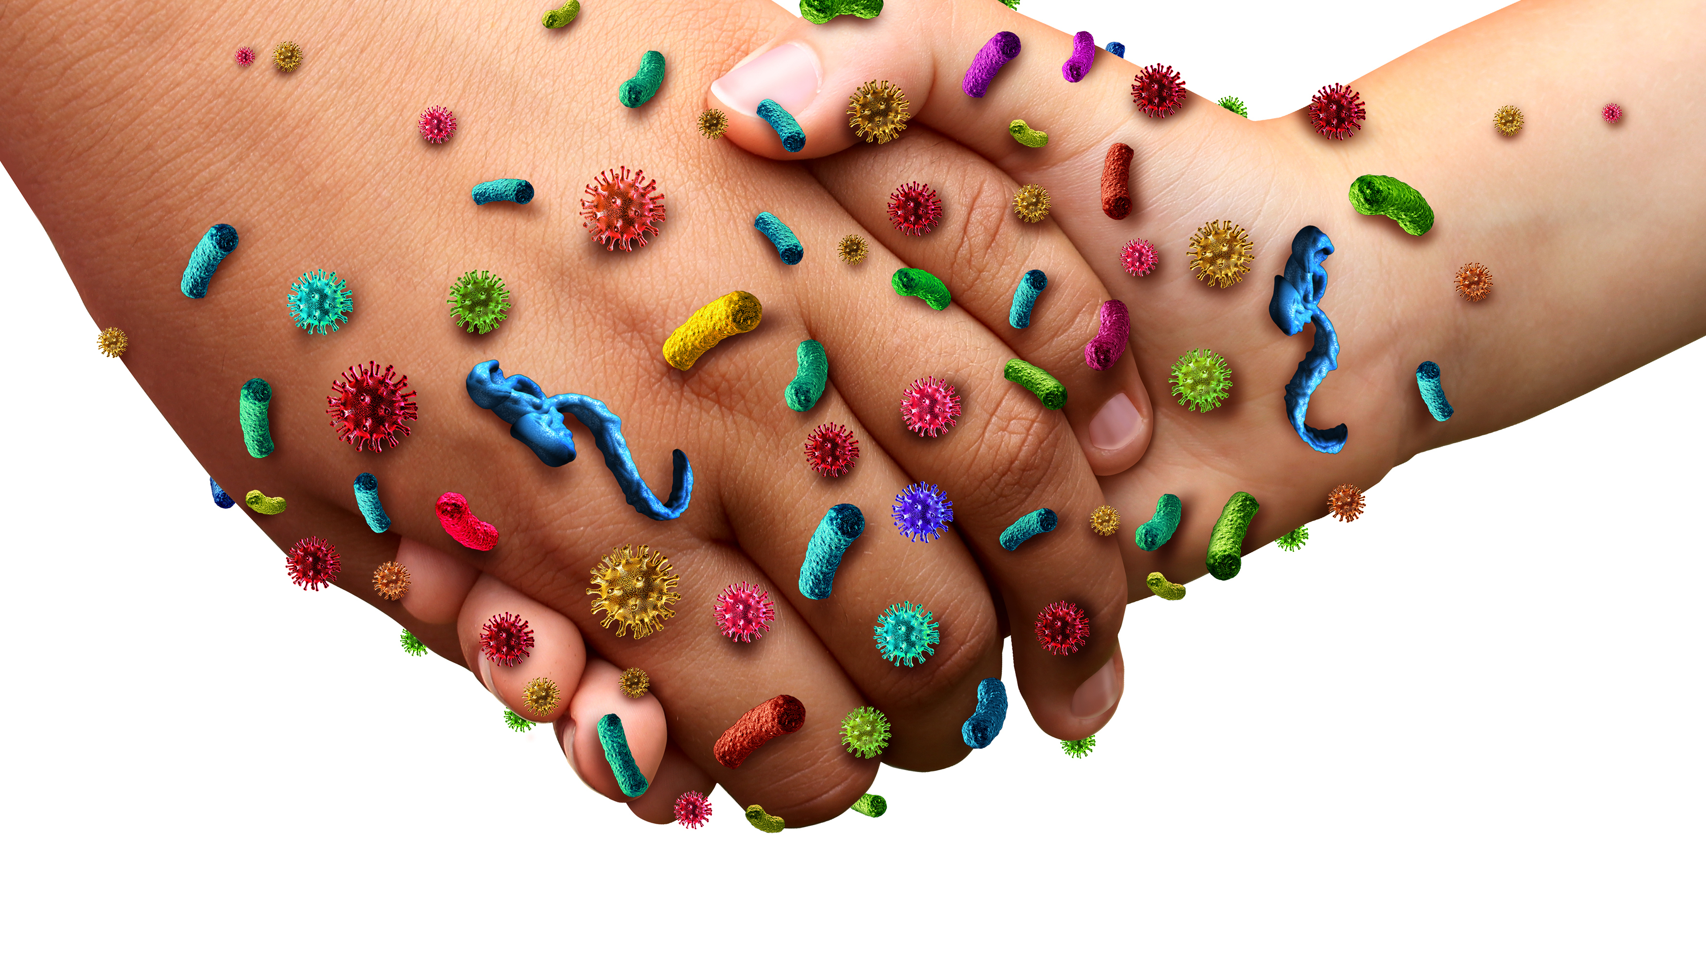
KAKO SE ŠIRE ZARAZNE BOLESTI?
dodirom (kontaktom)- direktnim ili indirektnim
hranom
onečišćenom vodom
zrakom
onečišćenom zemljom
putem člankonožaca (artropodi – insekti, npr. krpelj)
putem posteljice – transplacentarno u tijeku trudnoće

Slide 11
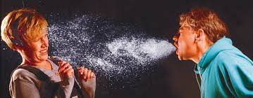
PUTEVI ŠIRENJA ZARAZNIH BOLESTI
načini i sredstva kojima se mikroorganizmi prenose od izvora zaraze do organizma
3 mjesta ulaska mikroorganizama:
dišni sustav
probavni sustav
koža i vidljive sluznice

Slide 12
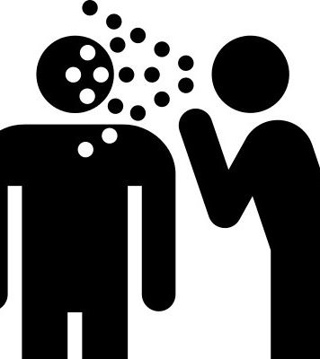
PUTOVI ŠIRENJA ZARAZNE BOLESTI
1. izravni dodir putem:
kože i sluznica (poljubac u usta, spolni odnos, rukovanje, ugriz),
krvi (transfuzija, placenta),
velikih kapi (kašalj, kihanje)
2. posredni dodir putem zaraženih predmeta, hrane, vode i zemlje
3. zrakom (male kapi i prašina)
4. putem člankonožaca (artropoda)

Slide 13
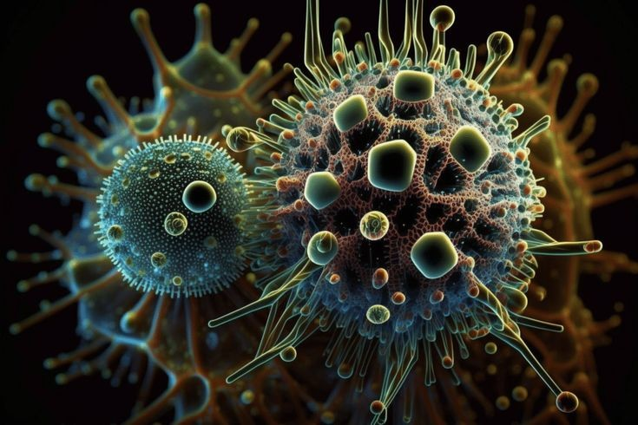
RAZVRSTAVANJE ZARAZNIH BOLESTI
Bolesti koje se prenose respiratornim putem
Bolesti koje se prenose crijevnim putem
Transmisivne i druge zarazne bolesti

Slide 14
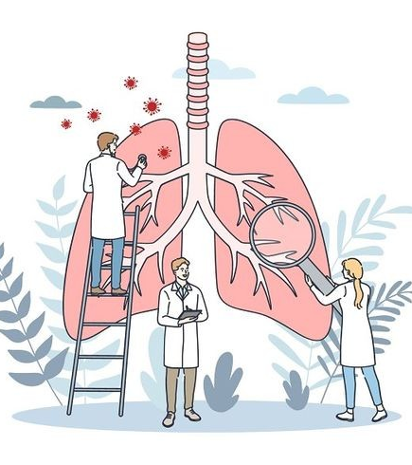
BOLESTI KOJE SE PRENOSE RESPIRATORNIM PUTEM
ulazno mjesto dišni putevi
Infekcija kapljicama i zrakom: ospice, vodene kozice
Infekcija prašinom: tuberkuloza pluća, plućni antraks

Slide 15
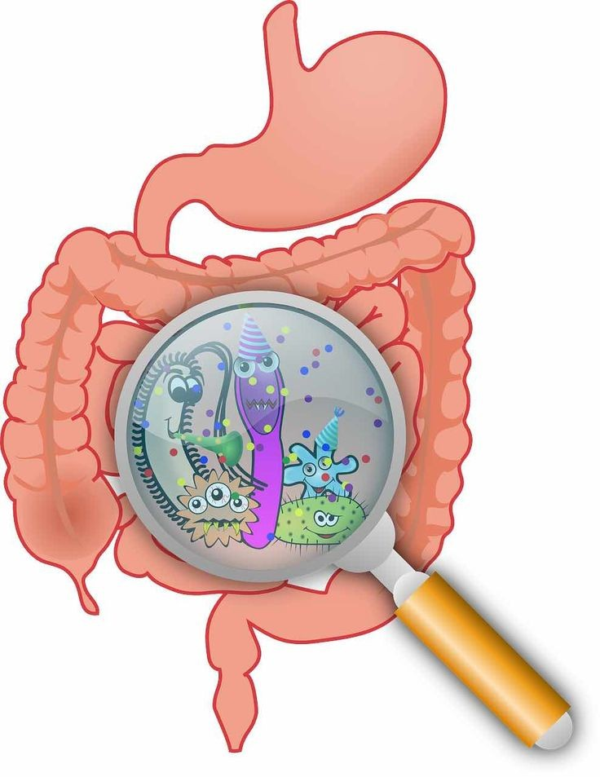
BOLESTI KOJE SE PRENOSE CRIJEVNIM PUTEM
ulazni mjesto probavni sustav
bolest prljavih ruku
Infekcija vodom: dječja paraliza
Trbušni tifus

Slide 16
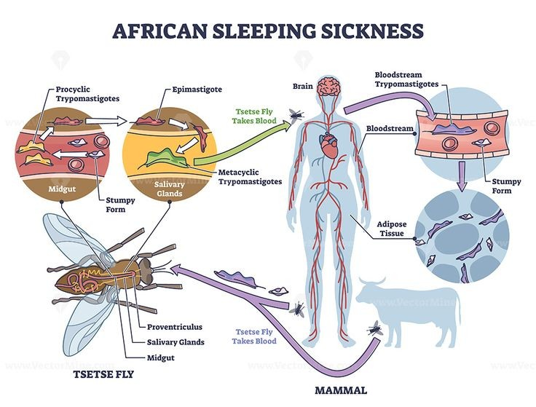
TRANSMISIVNE I DRUGE ZARAZNE BOLESTI
ulazno mjesto koža i vidljive sluznice
a) Bolesti koje prenose insekti: uši, buhe, krpelji, grinje, komarci, muhe
Uši: pjegavi tifus
Buhe: bubonska kuga
Krpelji: Q-groznica
Grinje: tsutsugamushi groznica
Komarci: malarija
Muhe: bolest spavanja

Slide 17
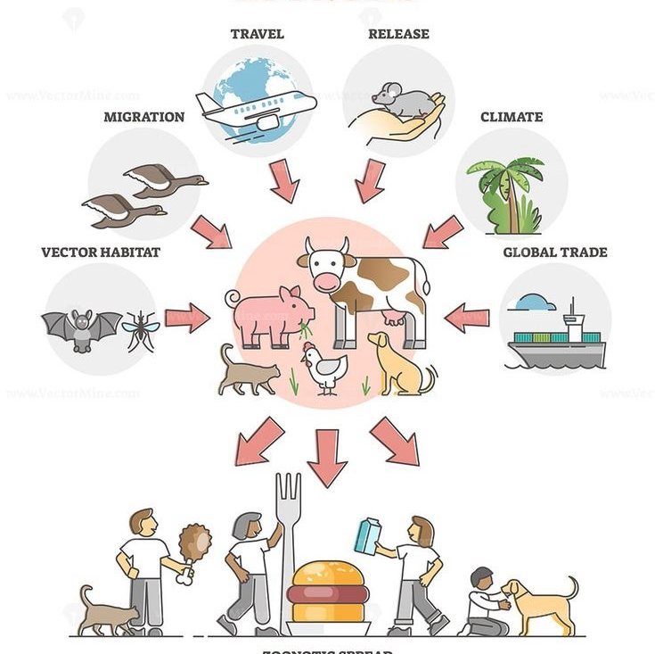
TRANSMISIVNE I DRUGE ZARAZNE BOLESTI
b) zoonoze: bolesti koje prenose životinje na ljude
Bjesnoća
c) Infekcija rana:
Tetanus
d) Kožne zarazne bolesti
Tuberkuloza kože
e) Očne bolesti
Epidemični konjuktivitis

Slide 18
SKLONOST ORGANIZMA DA OBOLI OD NEKE ZARAZNE BOLESTI
Čimbenici okoline koji utječu na pojavu zaraznih bolesti:
Klimatski i meteorološki čimbenici
Stanovanje
Radna okolina
Higijenske okolnosti u naselju
Društveno - ekonomski čimbenici
Sklonost organizma da oboli od neke zarazne bolesti:
Dob
Spol
Kondicija
Imunosno stanje

Slide 19
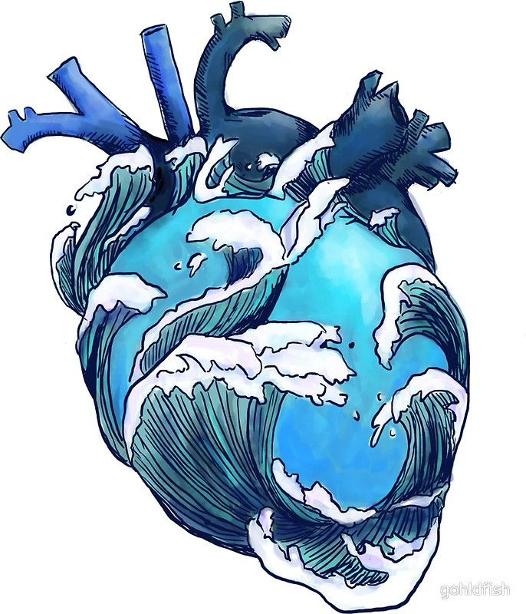
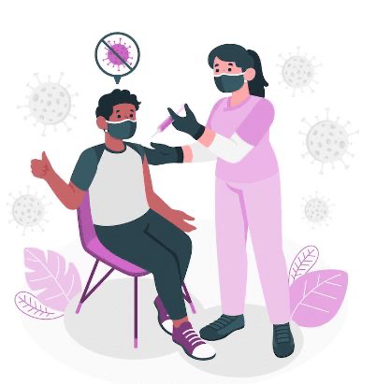
PREVENTIVNE MJERE
Cijepljenje protiv zaraznih bolesti
Preventivne dezinfekcije, dezinsekcije i deratizacije
Zakon o hrani – poslovanje s hranom (kontrole i analize)
Kupovati namirnice provjerenog podrijetla, poštivati rok trajanja
Očuvanje okoliša
Odlaganje komunalnog otpada
Očuvanje okućnica urednima
Mjere predviđene za provjeru vode
Voda iz bazena, rijeka
Provjeravanje vode iz vodovodnog sustava

Slide 20
ZAKONI:
Propisani algoritmi i standardi odvoženja komunalnog otpada
Zabranjeno odlaganje otpada na nepropisnim mjestima
Čovjek mora biti odgovoran – ponašanjem čuva i štiti prvenstveno sebe i zajednicu

Slide 21
LITERATURA
mr. sc. Maja Kassa, Biosigurnost i biozaštita, 26.9.2021.
https://sites.google.com/view/biosigurnost-srednje/po%C4%8Detna-stranica/vorgalicov-lanac?authuser=0 (29.11.2023.)

